Slide 1

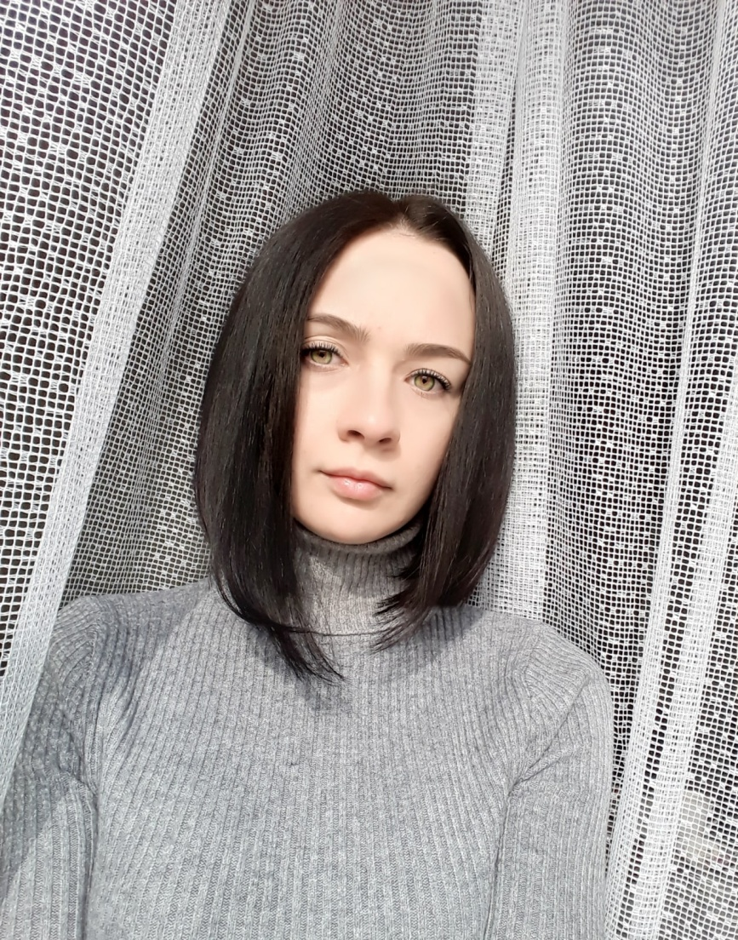
Портфолио
Кидяйкиной Кристины Евгеньевны,
мастера производственного обучения
ГБПОУ РМ «Темниковский сельскохозяйственный
колледж» Республика Мордовия г.Темников
Дата рождения: 06.03.1995
Профессиональное образование: Землеустройство и кадастры,Национальный иссследовательский Мордовский государственный университет им.Н.П.Огарева
Стаж педагогический работы( по спциальности): 2,10 года
Общий трудовой стаж: 6 лет
Наличие квалификационной категории: нет

Slide 2


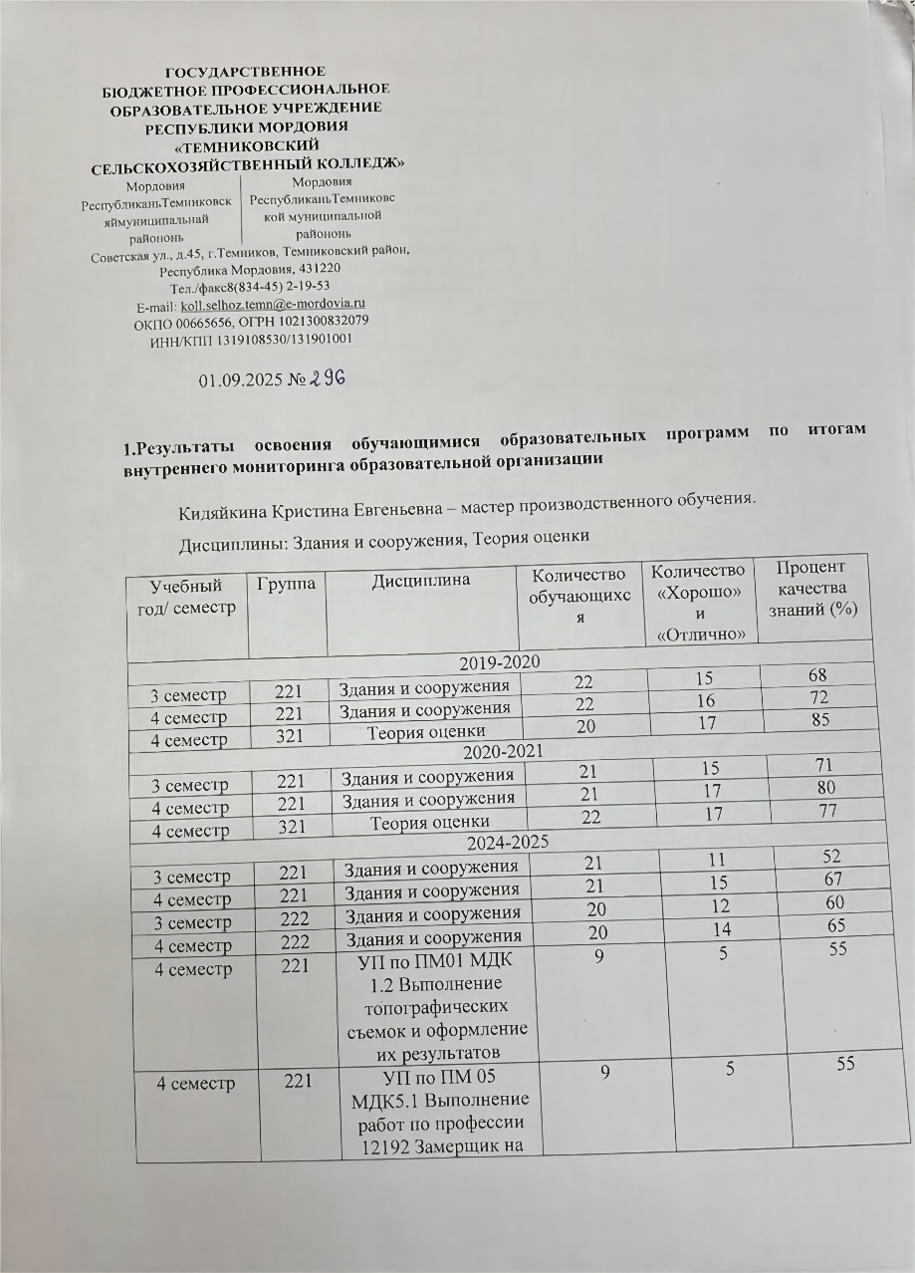
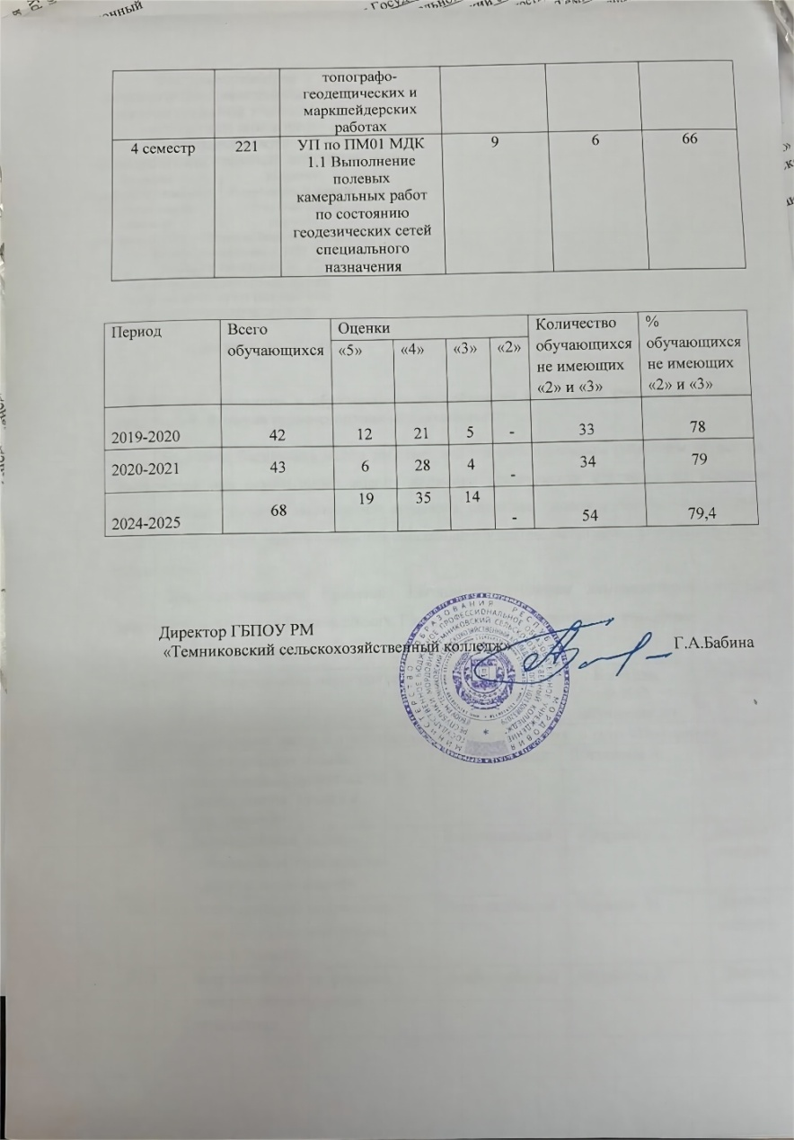
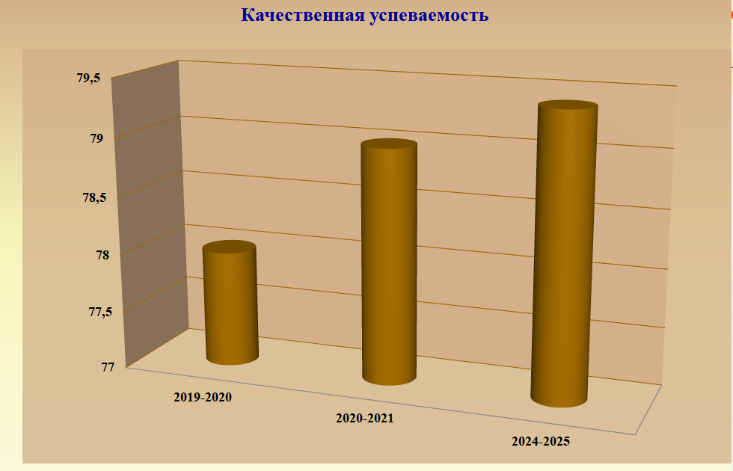

1. Результаты освоения обучающимися образовательных программ по итогам внутреннего мониторинга образовательной организации

Slide 3

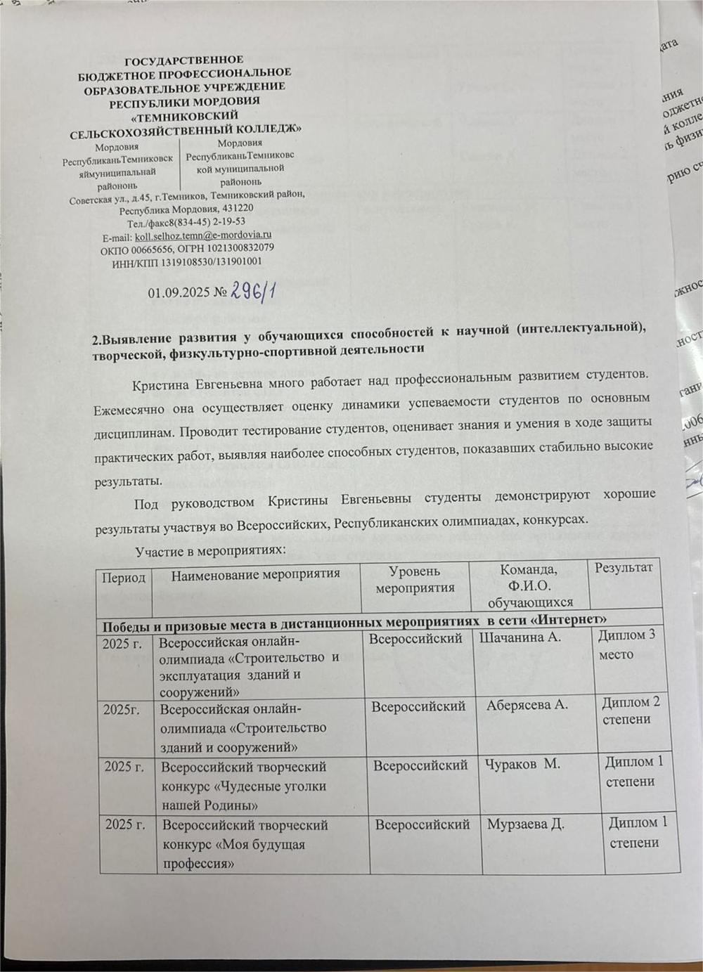
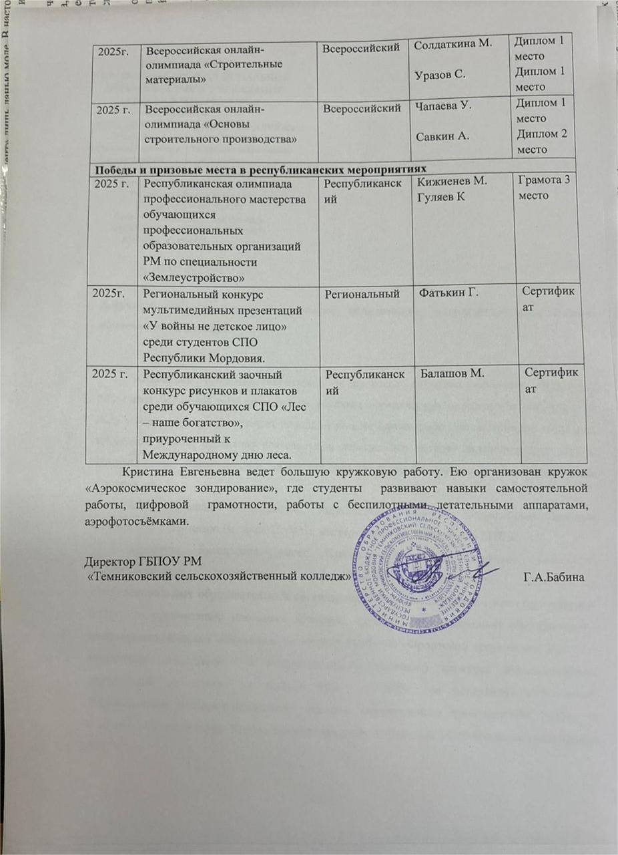
2. Выявление развития у обучающихся способностей к научной (интеллектуальной), творческойю, физкультурно-спортивной деятельности
                Победы и призовые места в Всероссийских заочных/дистанционных
мероприятих «Интернет» - 5
Победы и призовые места в Всероссийских заочных/дистанционных
творческих конкурсах «Интернет» - 2
Победы и призовые места в очных республиканских
мероприятиях - 1

Slide 4

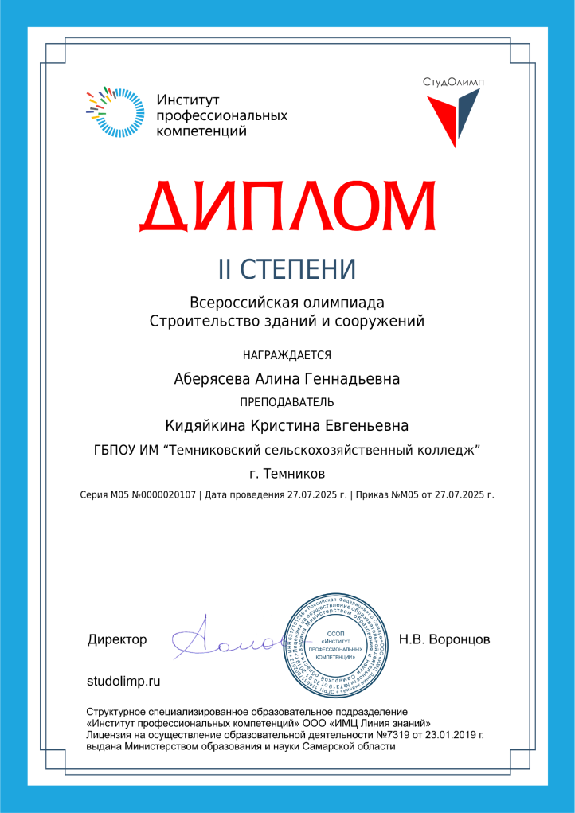





2. Выявление развития у обучающихся способностей к научной (интеллектуальной), творческойю, физкультурно-спортивной деятельности
Победы и призовые места в Всероссийских онлайн-олимпиадах в сети Интернет»;
и в Республиканской олимпиаде профессионального мастерства

Slide 5




2. Выявление развития у обучающихся способностей к научной (интеллектуальной), творческойю, физкультурно-спортивной деятельности
Победы и призовые места в Всероссийских онлайн-конкурсах в сети «Интернет»;
участие в (заочных) Республиканских конкурсах

Slide 6


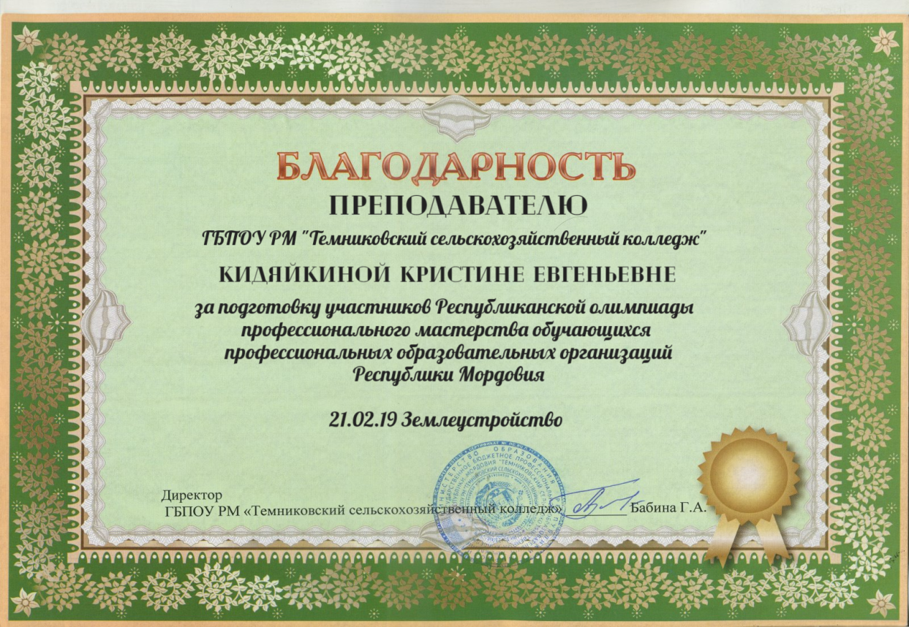



3.Личный вклад в повышение качества образования, совершенствование методов обучения

Slide 7
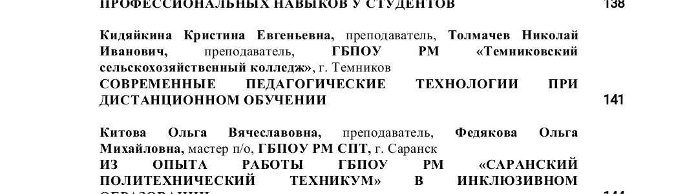
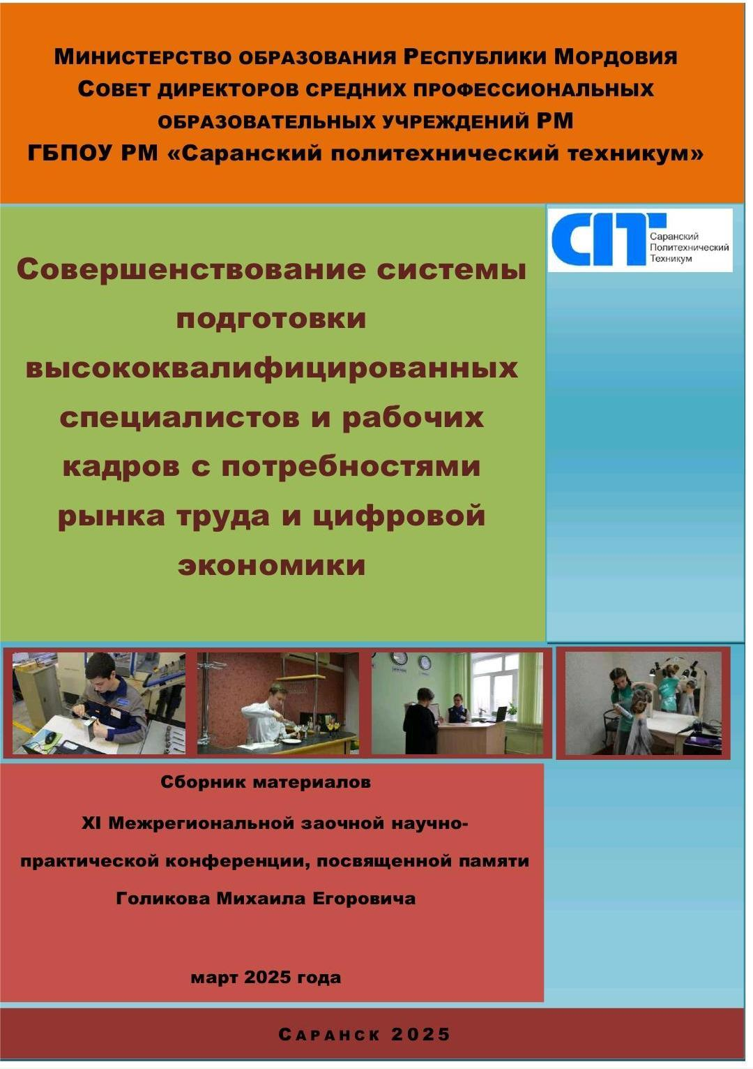
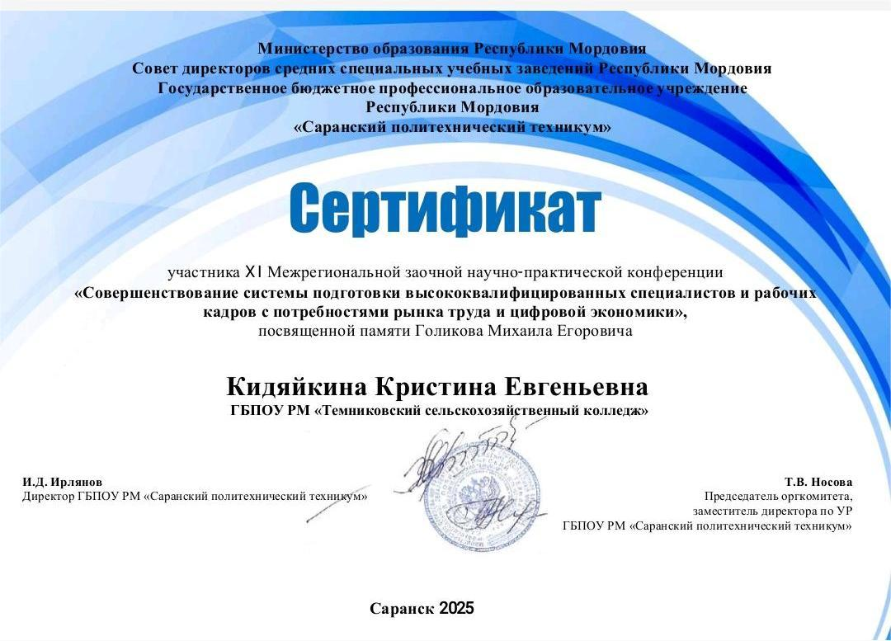
3.Личный вклад в повышение качества образования, совершенствование методов обучения
Участие в XI Межрегиональной научно-практической конференции посвященной памяти Голикова М.Е.

Slide 8
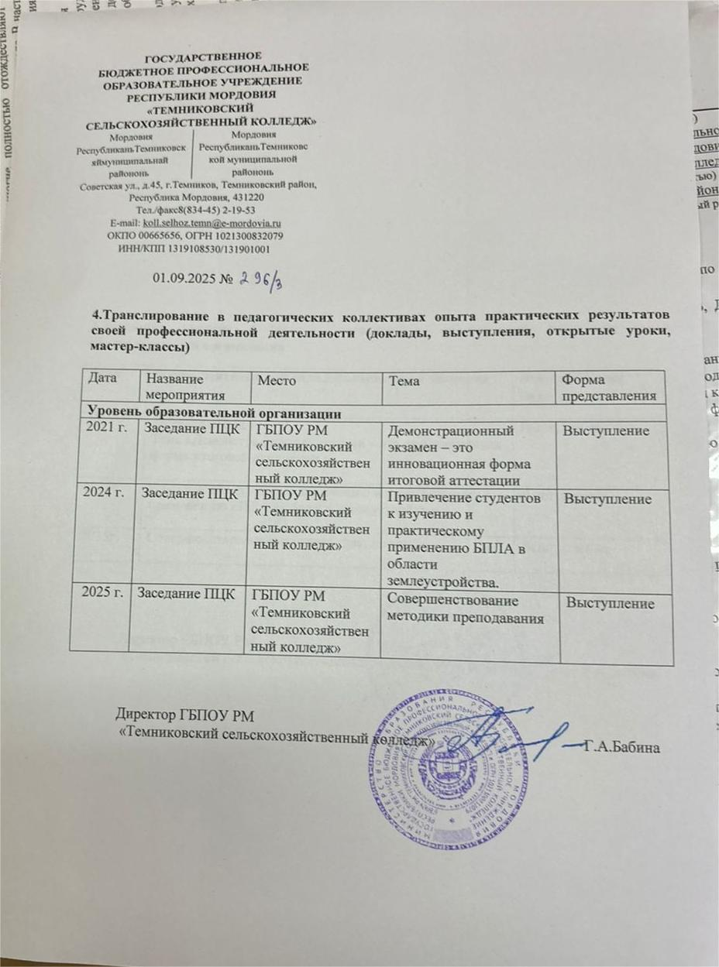
4.Транслирование в педагогических коллективах опыта практических результатов своей профессиональной деятельности (доклад,выступление,открытые уроки,мастер-классы)

Slide 9
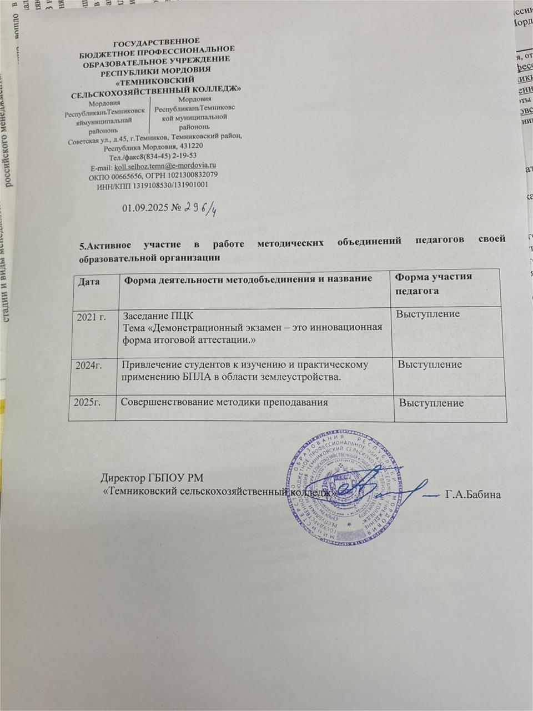
5.Активное участие в работе методических объединений педагогов своей образовательной организации

Slide 10



Спасибо за внимание!

